Slide 1

Устранение детской неуспешности и профессиональных дефицитов учителя
Учитель математики МБОУ Мурыгинской СШ
Швецова Е.В.
Мурыгино
2024

Slide 2
Актуальная проблема школ – «не потерять», «не упустить» учащихся с низкими учебными возможностями
УВИДЕТЬ И ПОНЯТЬ ПРОБЛЕМУ – НАПОЛОВИНУ РЕШИТЬ ЕЕ, ЕСЛИ ЖЕ НЕ ВИДИШЬ ПРОБЛЕМУ, ЭТО ЗНАЧИТ, ЧТО ОНА В ТЕБЕ

Slide 3
Причины неуспешности:
Отставание – процесс накапливания невыполнений требований.
Неуспеваемость – несоответствие подготовки учащихся требованиям содержания образования, фиксируемое по истечении какого – либо значительного отрезка процесса обучения – цепочки уроков, посвященных изучению одной темы или раздела курса, учебной четверти, полугодия, года

Slide 4
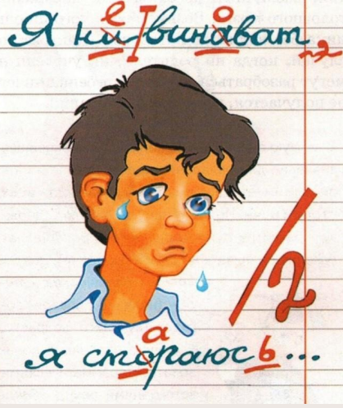
Кого учить?
Особенности неуспешности у учащихся:
Низкий уровень умственного развития.
Несформированность учебных навыков.
Дефицит внимания с гиперактивностью.
Отсутствие познавательного интереса.
Конфликтные отношения.
Низкий познавательный интерес.
Низкий уровень развития словесно-логического мышления.
Низкая работоспособность.

Slide 5
Чему учить?
выяснить причину отставания;
определить действительный уровень знаний ученика;
«возвратить» на ту ступень обучения, где он будет соответствовать требованиям программы, Государственным Образовательным Стандартам.
формировать учебную мотивацию

Slide 6
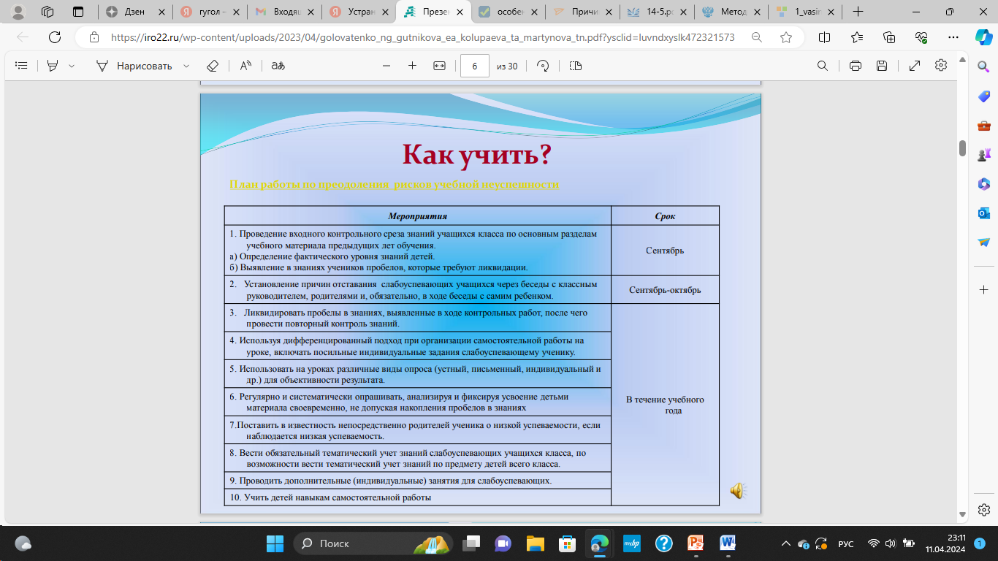
План работы по преодолению рисков учебной неуспешности

Slide 7
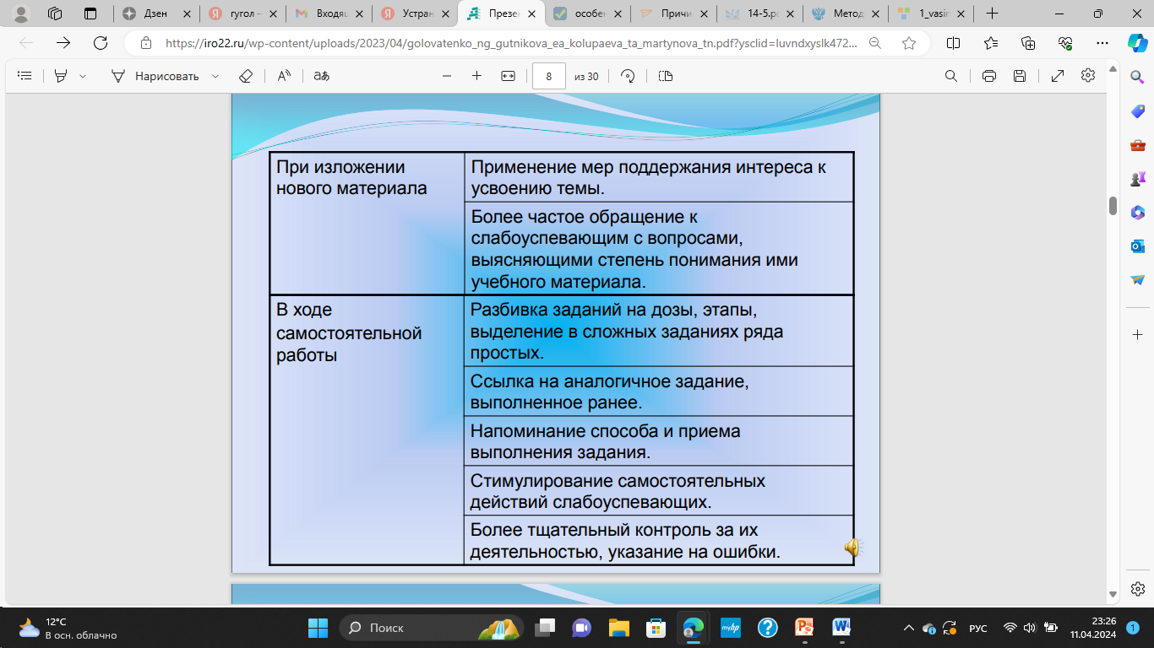
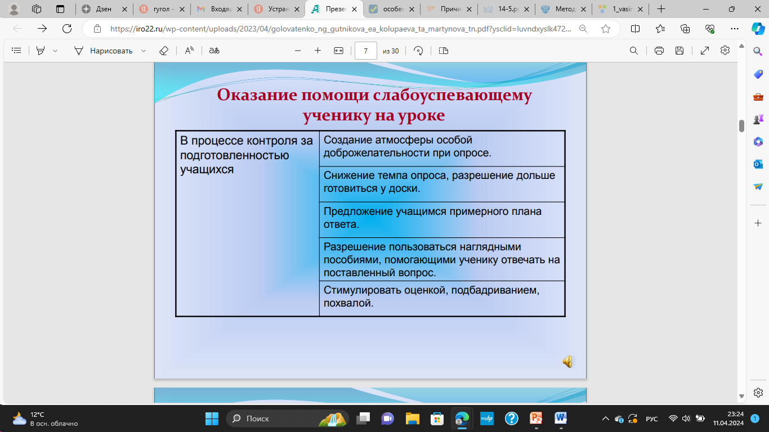
Оказание помощи слабоуспевающему ученику на уроке

Slide 8
Как повысить работоспособность?
Разнообразить виды деятельности.
Проветривать кабинет.
Проводить физминутки.
Мотивировать потребности самосовершенствования, саморазвития, самореализации, самоопределения

Slide 9
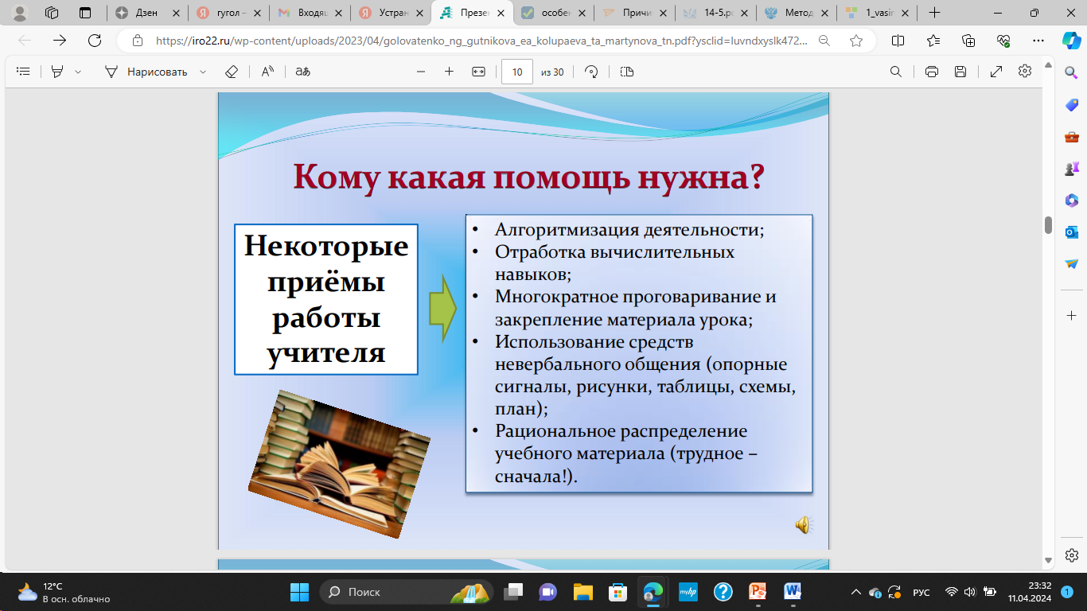
Кому какая помощь нужна?

Slide 10
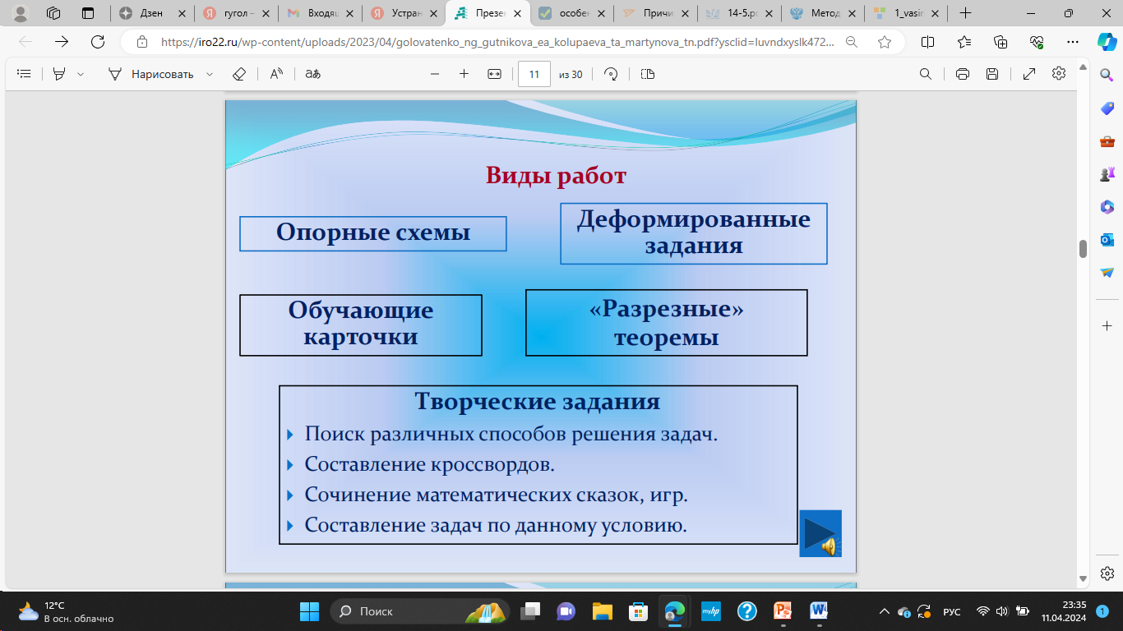
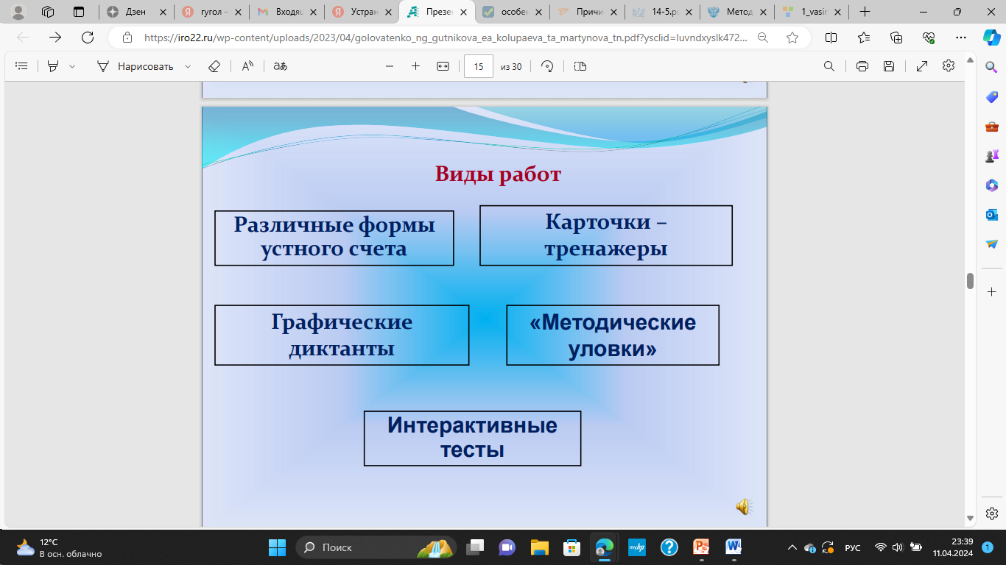
Виды работ

Slide 11
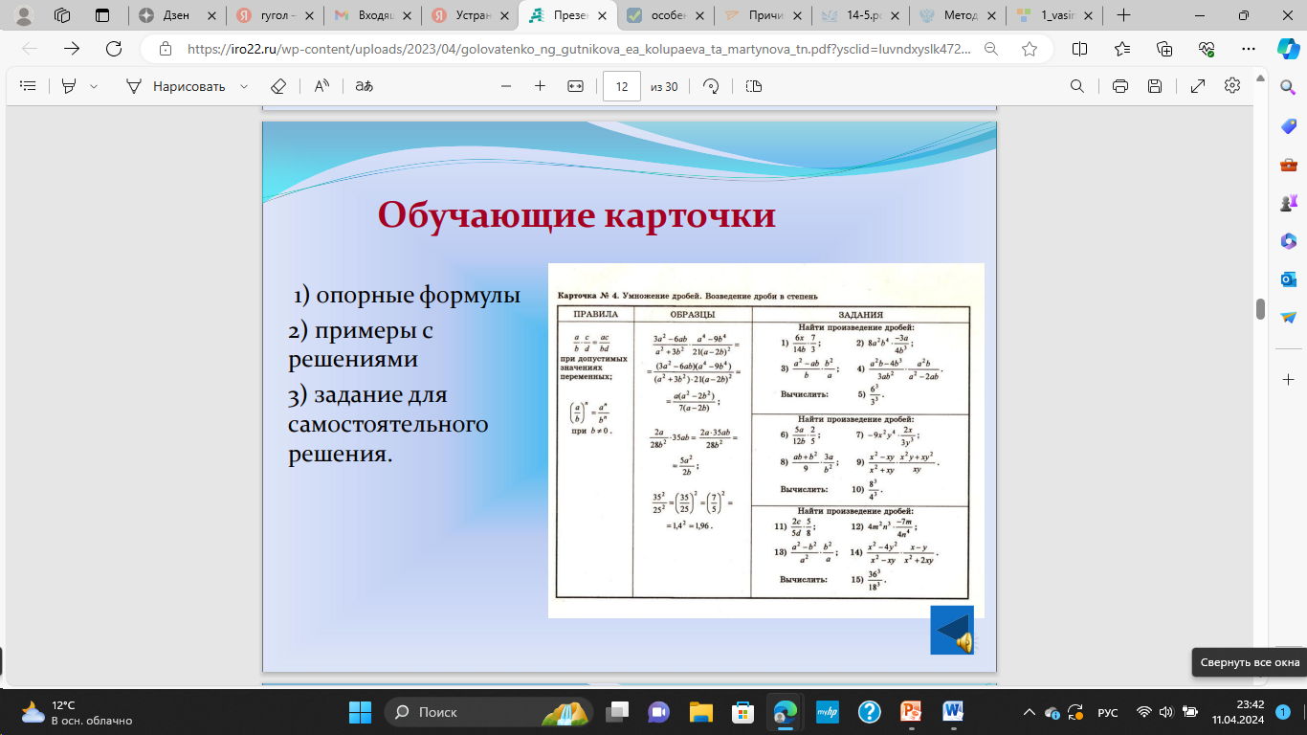
Виды работ

Slide 12
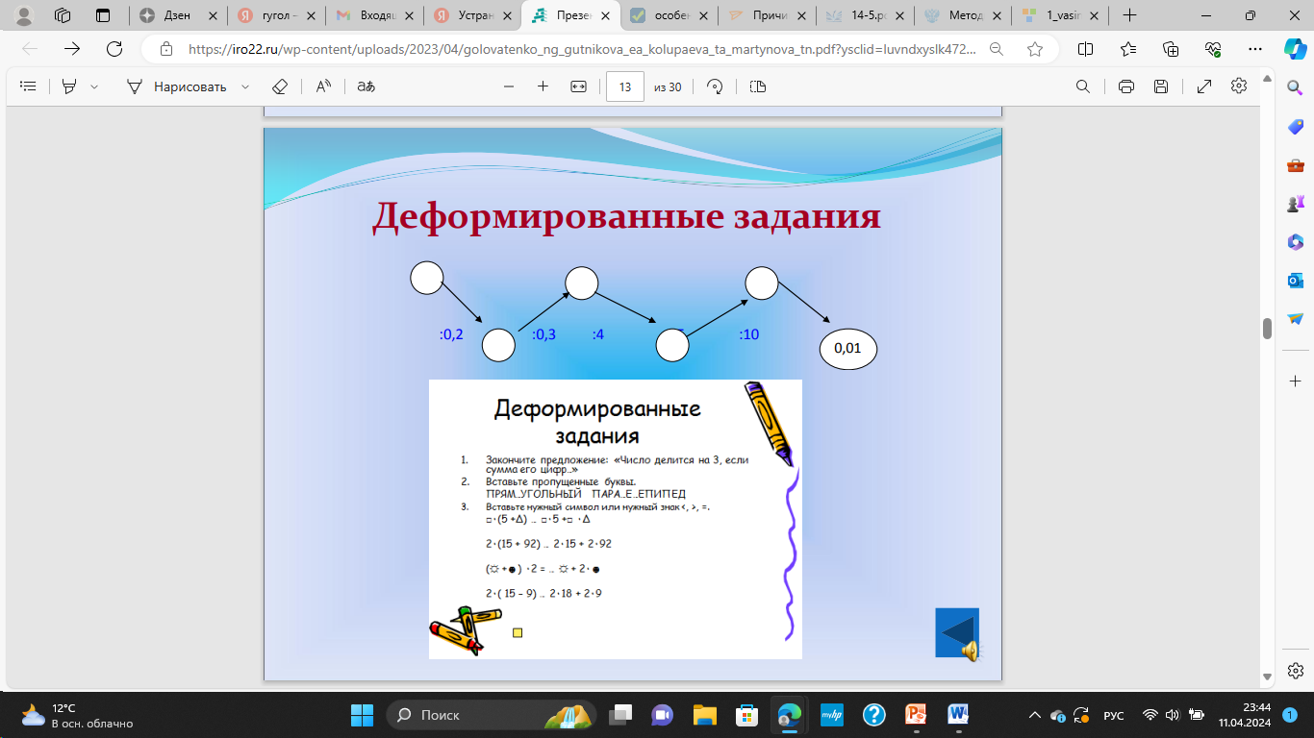
Виды работ

Slide 13
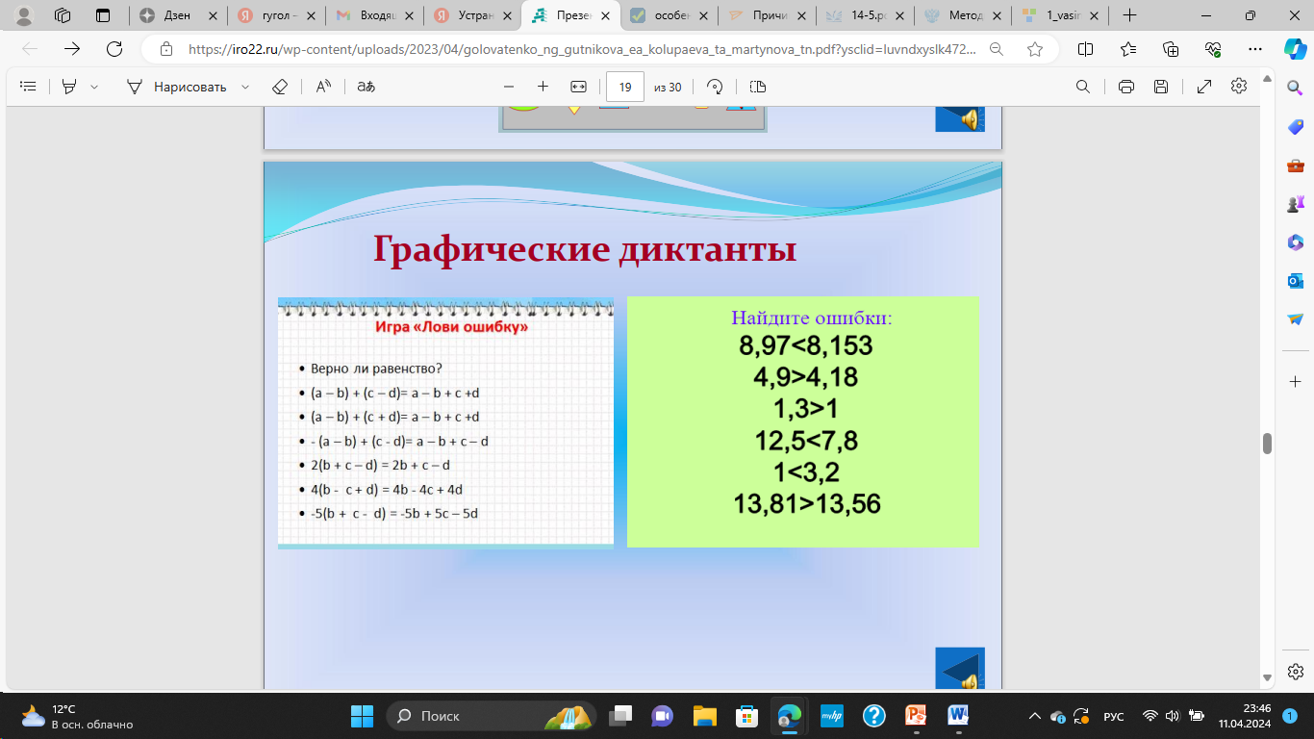
Виды работ

Slide 14
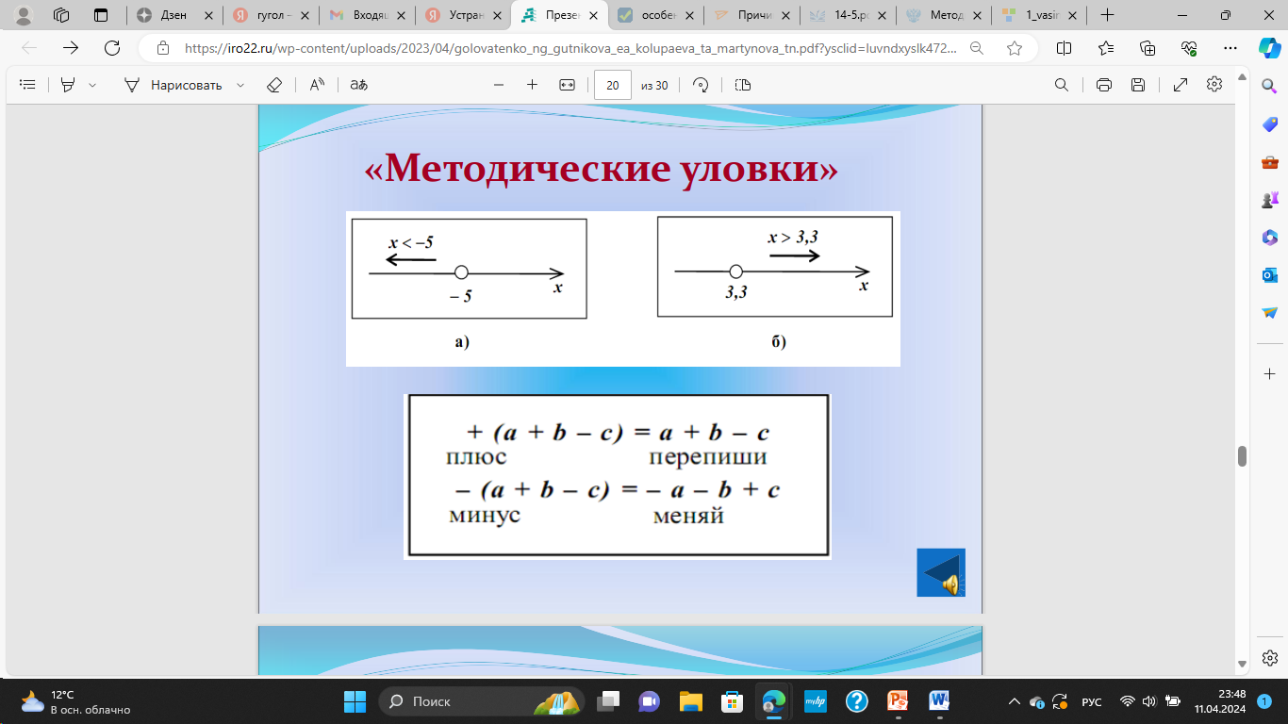
Виды работ

Slide 15
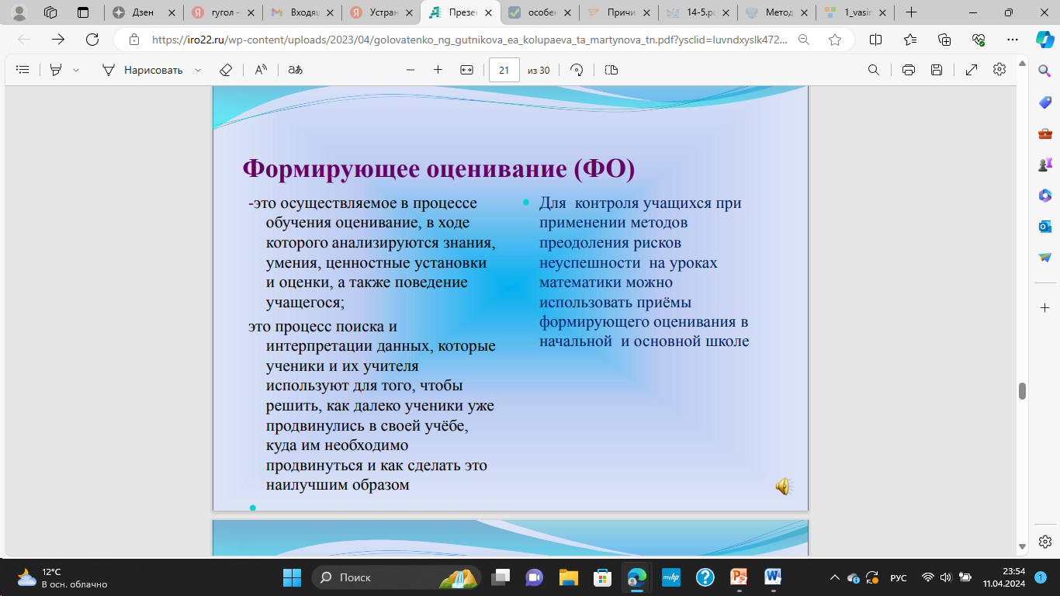
Формирующие оценивание

Slide 16
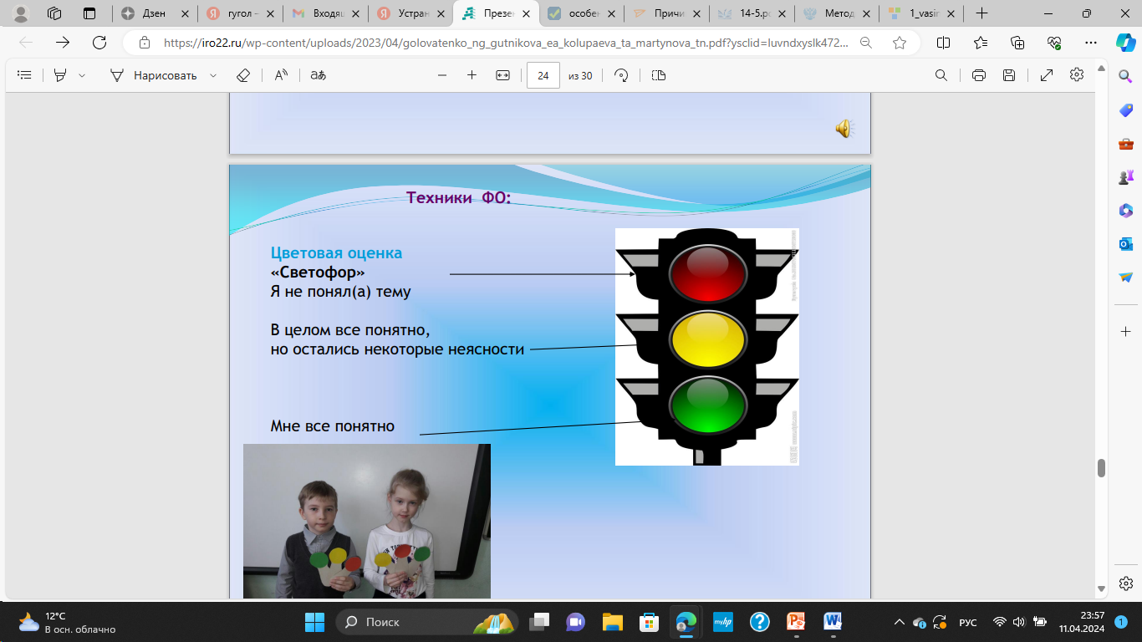
Техники ФО

Slide 17
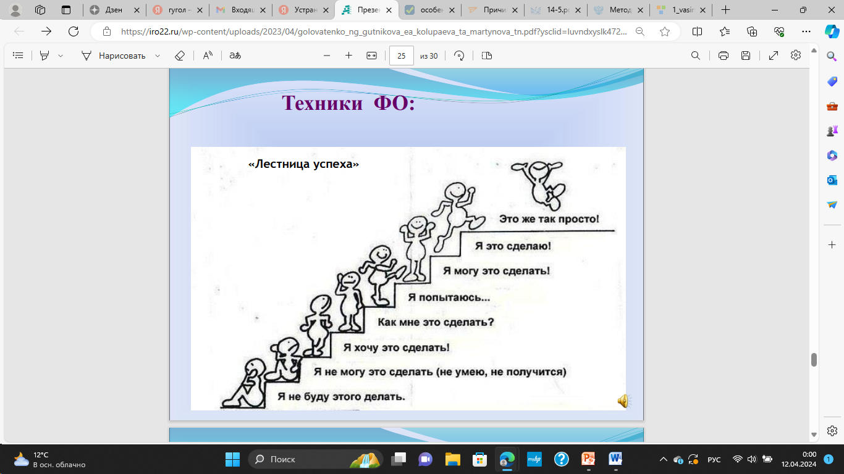
Техники ФО

Slide 18
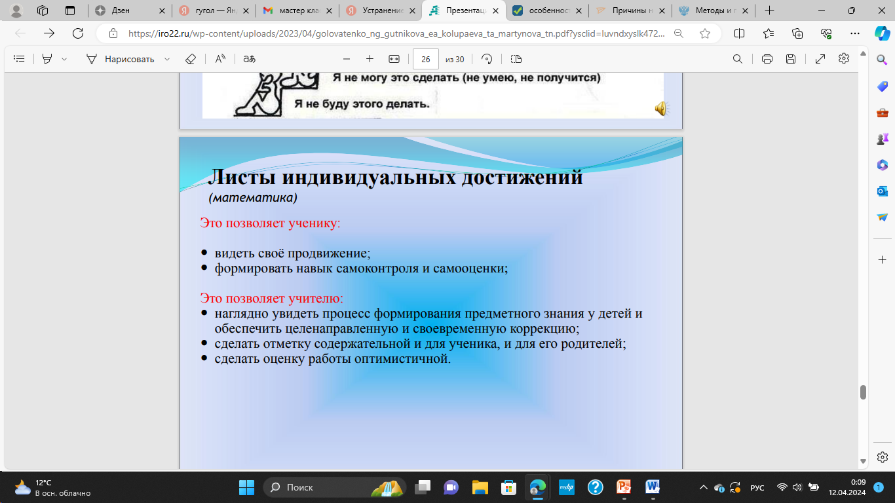

Slide 19

Дети очень разные: одни яркие, талантливые, другие не очень.
Но каждый должен самореализоваться!

